Slide 1
НІКОМУ НЕ ПОВІДОМЛЯЙ СВІЙ ПАРОЛЬ

Slide 2
НЕ ВІДПОВІДАЙ НА СПАМ
Інтернет
безпека

Slide 3
ЗАПИТУЙ У ДОРОСЛИХ
Інтернет
безпека

Slide 4
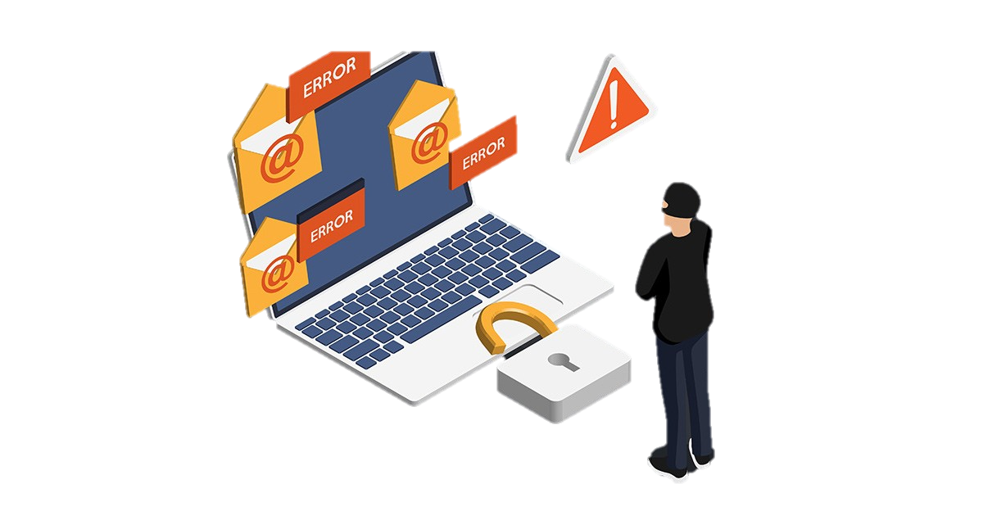
НЕ ЗАХОДЬ НА НЕВІДОМІ САЙТИ
Інтернет
безпека

Slide 5
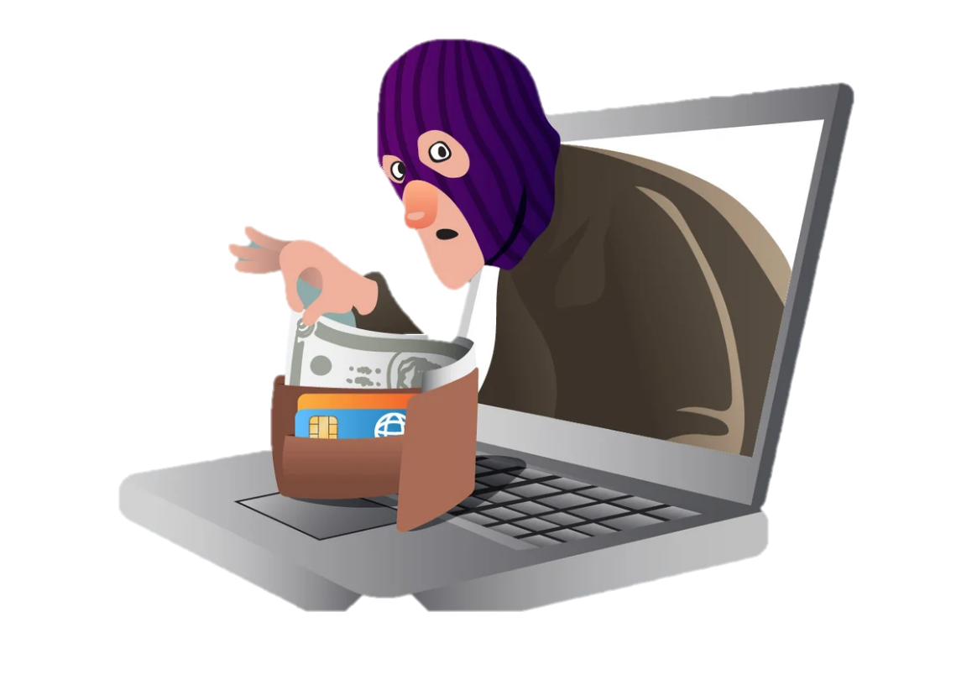
НЕ СПІЛКУЙСЯ З НЕЗНАЙОМЦЯМИ
Інтернет
безпека

Slide 6
НІКОМУ БЕЗ ДОЗВОЛУ БАТЬКІВ НЕ РОЗПОВІДАЙ ПРО СЕБЕ

Slide 7
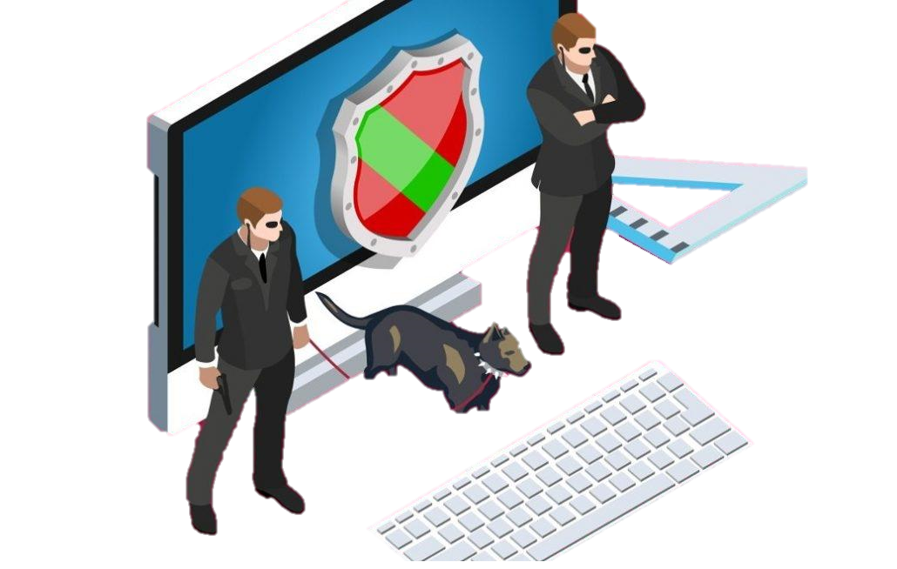
ВИКОРИСТОВУЙ АНТИВІРУС

Slide 8
НЕ ПОРУШУЙ АВТОРСЬКІ ПРАВА

